Slide 1
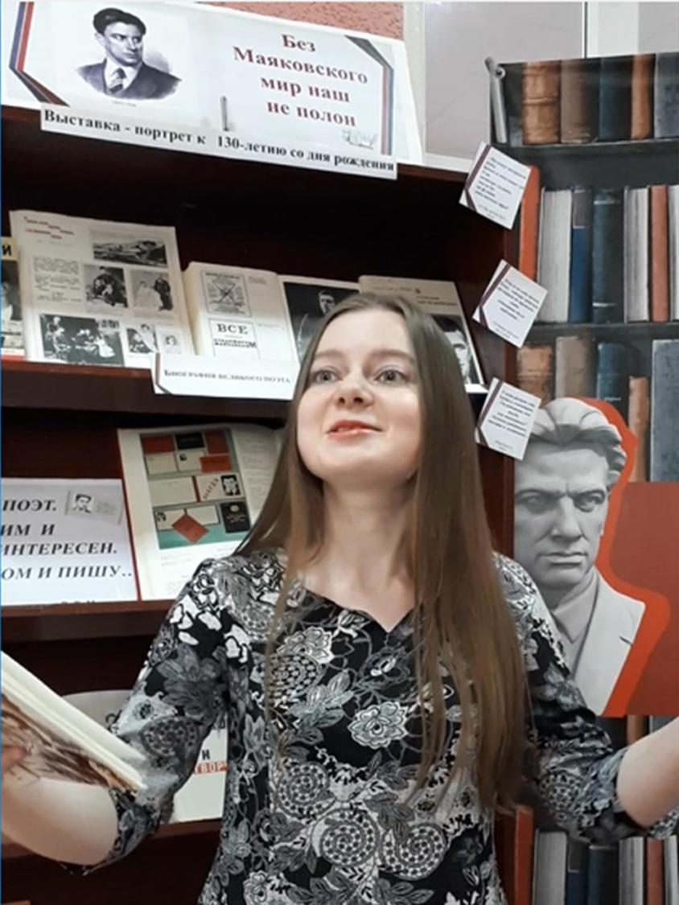
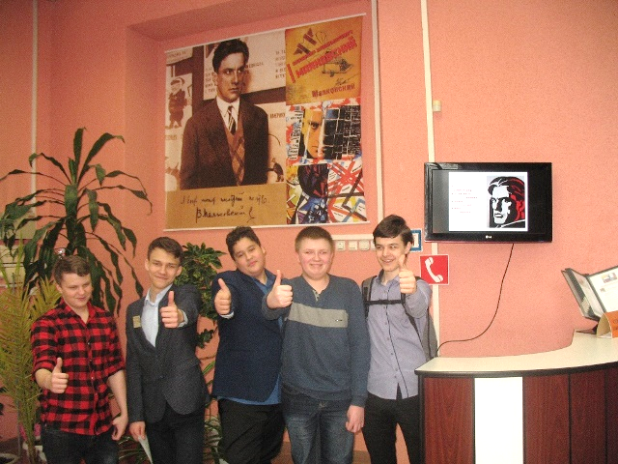
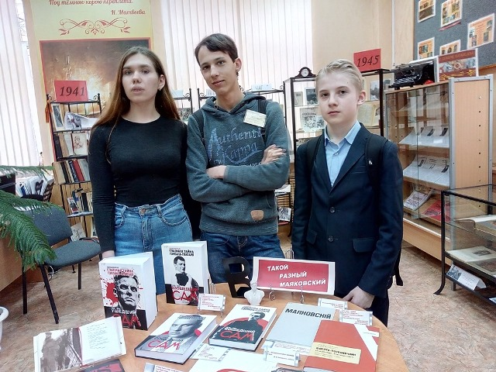
Муниципальное бюджетное учреждение культуры «Центральная городская библиотека им. В. Маяковского» (г. Саров, Нижегородская обл.)
Литературный квест
«Обожаю всяческую жизнь:
к 130-летию В.В. Маяковского»

Slide 2
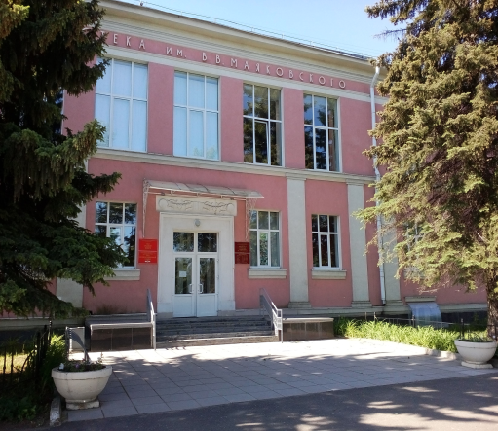
Центральная городская библиотека им. В.В. Маяковского — одна из крупнейших муниципальных библиотек Нижегородской области, фонд которой насчитывает более 500 тыс. экз. документов.
История библиотеки неразрывно связана с историей возникновения стратегического оборонного объекта КБ-11. Создание «…Библиотеки № 11» было закреплено Постановлением Совета Министров СССР от 21.06.1946 года. Этот день и стал днем рождения нашей библиотеки. В 1963 г. библиотека переехала в специально построенное для нее здание на пр. Мира д. 4, где она находится и сегодня. В том же году она обрела и своё имя. 19 июля 1963 года отмечался 70-летний юбилей В.В. Маяковского. Поэтому неудивительно, что сотрудники выступили с инициативой присвоить библиотеке имя этого народного поэта. В том же 1963-м городская библиотека была преобразована в Центральную городскую библиотеку им. В.В. Маяковского.

Slide 3
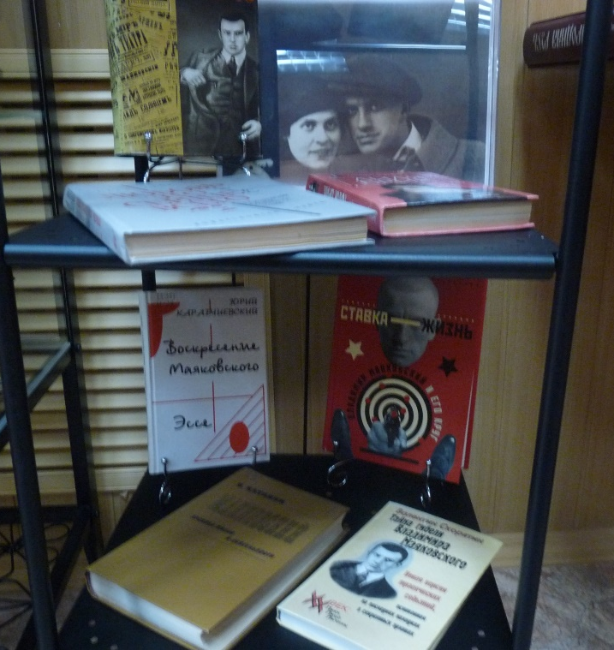
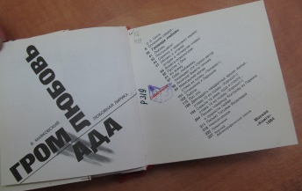
В фонде библиотеки широко представлены собрания сочинений, сборники избранных произведений, отдельно изданные произведения В.В. Маяковского. Как огромная ценность в библиотеке хранится первое «Полное собрание сочинений» поэта, вышедшее после его трагической смерти в 1934-1938 гг. под редакцией Л.Ю. Брик. В коллкции библиотеки имеются книги малого формата: «Владимир Ильич Ленин» (1971), «Избранная лирика» (1983), «Стихотворения» (1983), «Громада любовь» (1984). В фонде библиотеки широко представлена литература о жизни и творчестве В.В. Маяковского: материалы и исследования, сборники воспоминаний и статей, библиографические указатели, фотоальбомы.

Slide 4
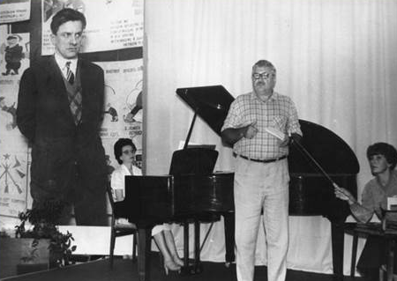
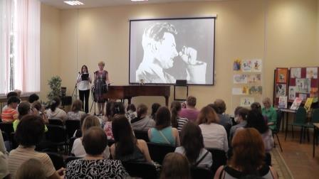
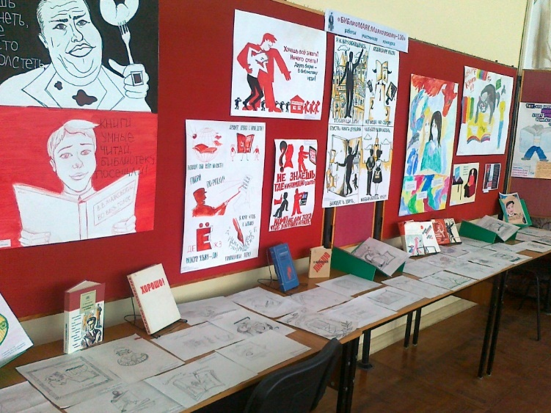
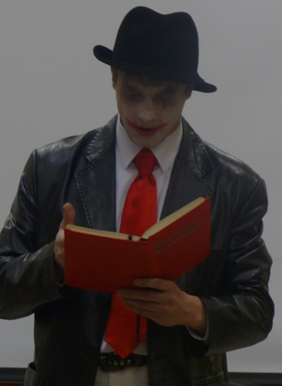
С года присвоения библиотеке имени В. Маяковского ее сотрудниками проводится большая работа по популяризации жизни и творчества поэта. Оформляются выставки и книжные полки, проводятся массовые мероприятия: литературные вечера, Дни поэзии, «Маяковские чтения», в которых принимают участие артисты театра драмы, сотрудники Всероссийского научно-исследовательского института экспериментальной физики (ВНИИЭФ), поэты, писатели, педагоги музыкальных школ, творческая интеллигенция города, учащиеся школ города и студенты.

Slide 5
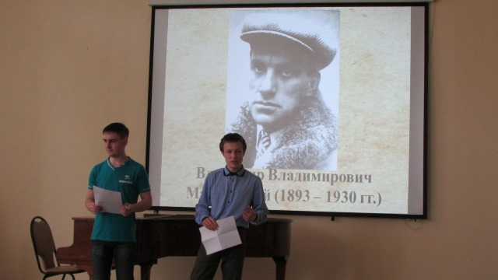
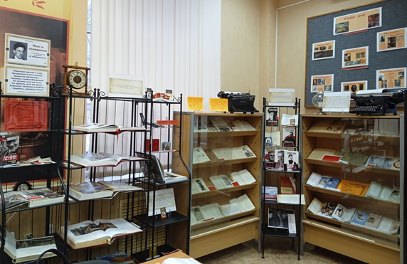
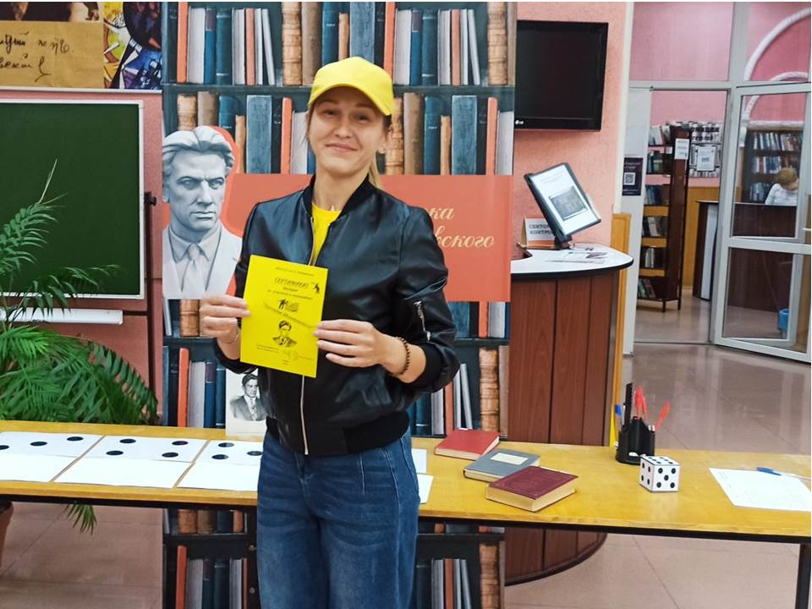
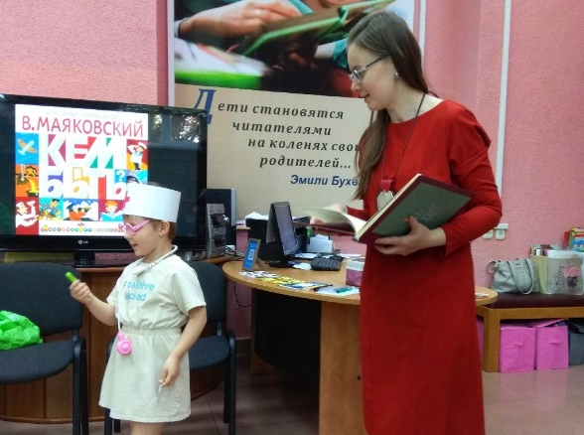
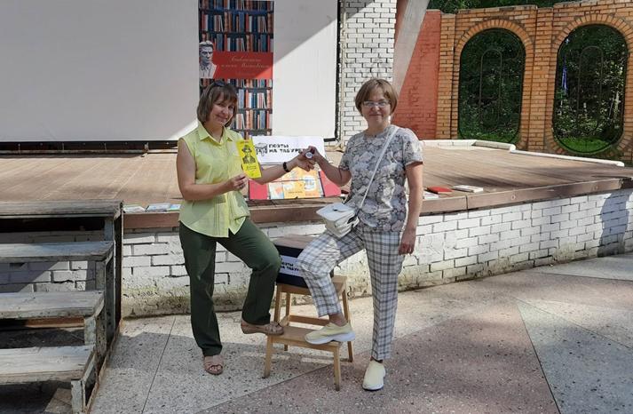
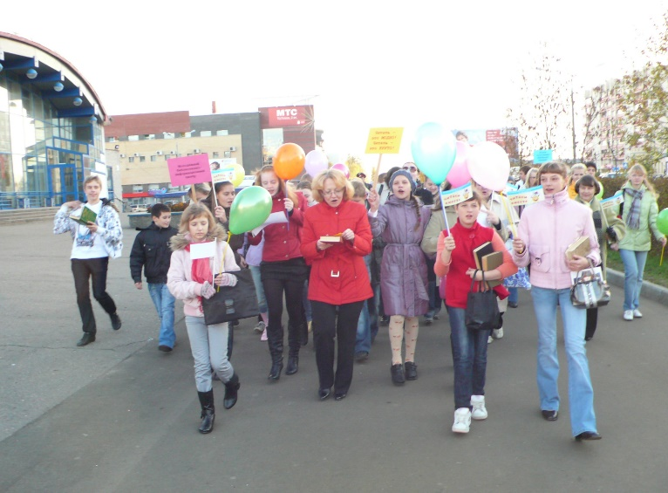
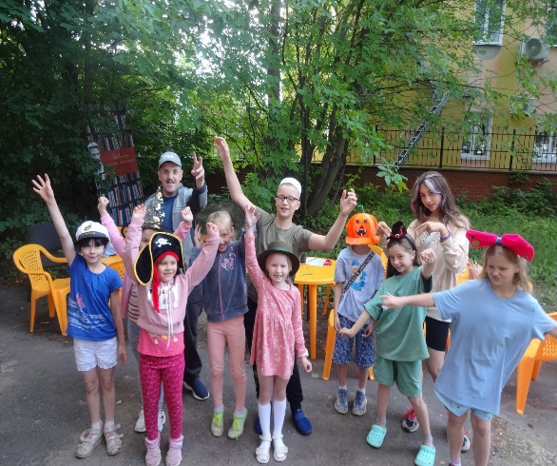
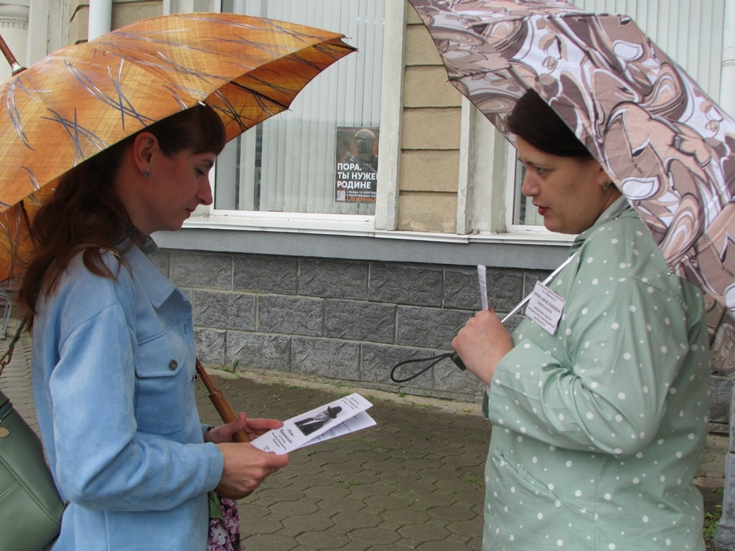
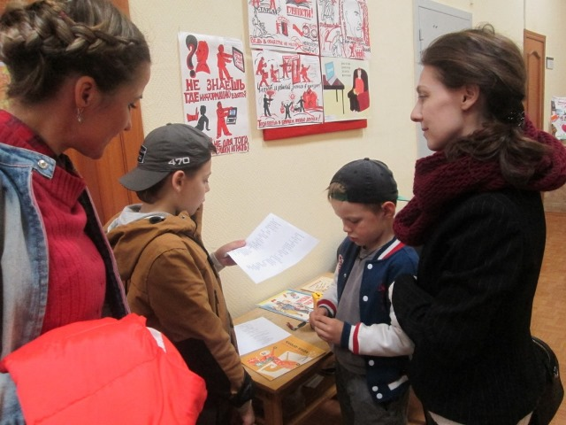
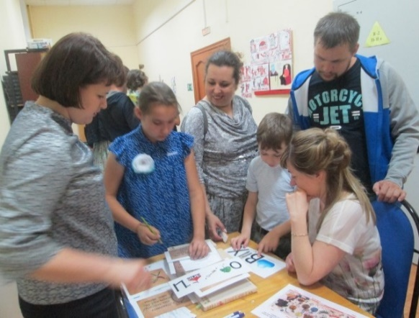
Мероприятия и выставки библиотеки, посвященные Владимиру Маяковскому

Slide 6
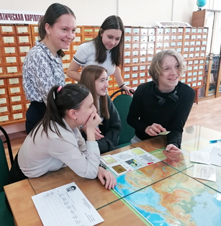
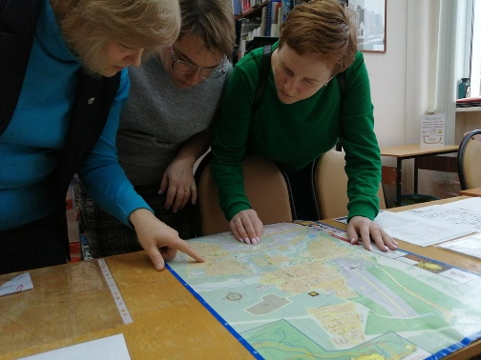
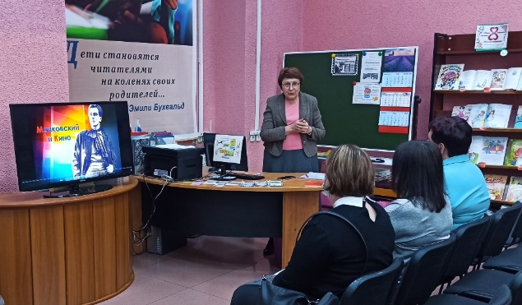
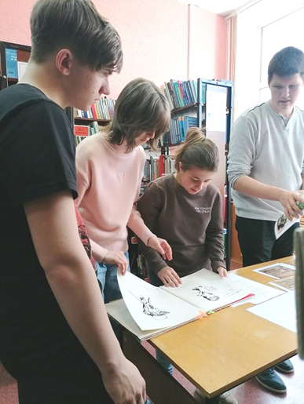
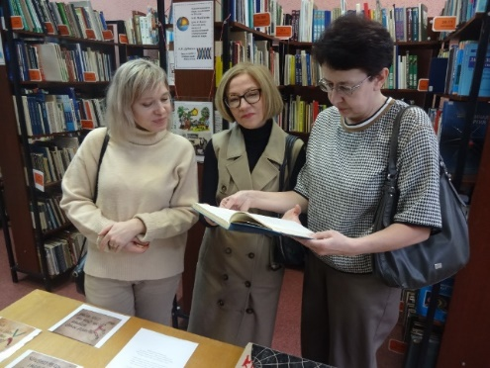
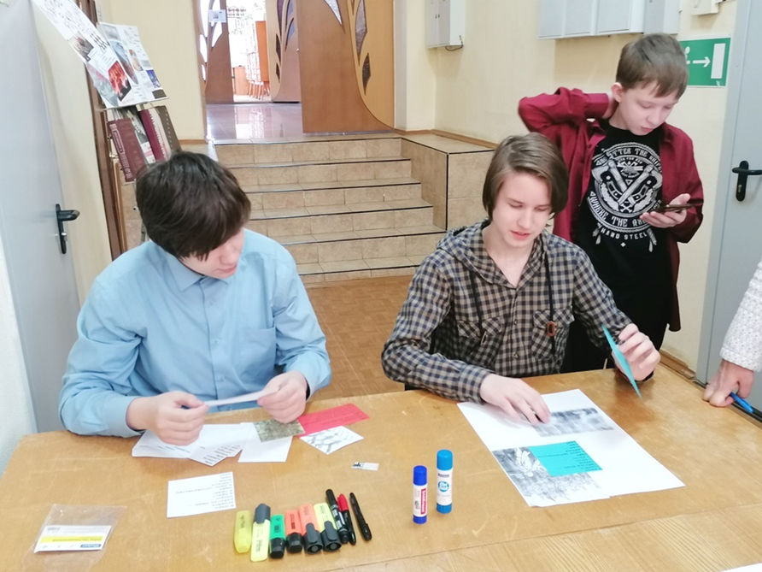
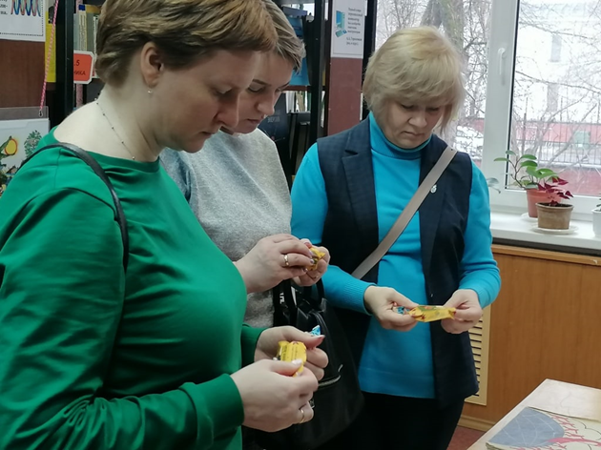
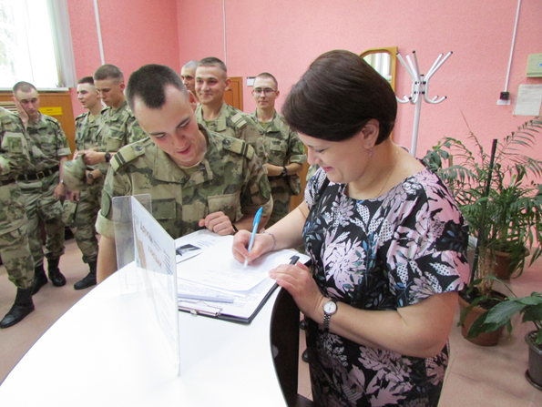
Литературный квест
«Обожаю всяческую жизнь:
к 130-летию В. Маяковского»
Цель: Привлечение внимания горожан к личности и изучению культурного наследия В. Маяковского.
Задачи:
Повышение культурного уровня жителей города, особенно подростков и молодежи.
Приобщение жителей города к активным формам досуга.
Содействие гражданско–патриотическому воспитанию на примере многогранной личности В. Маяковского, настоящего патриота и гражданина своей Родины
Знакомство с библиотекой, изучение основ библиографического поиска, развитие умения работать с информацией, организовывать взаимосвязь своих знаний и упорядочивать их.
Развитие творческих способностей и личностных качеств участников квеста: любознательность, оригинальность, гибкость мышления, активность.
Формирование и закрепление положительной динамики развития социальных компетенций: работа в команде; получение необходимой информации; сотрудничество и работа в группе; разрешение разногласий и решение проблем; умение договариваться; нести ответственность; включаться в проект и вносить свой вклад; организовывать свою работу и работу группы; находить новые решения, импровизировать.
Привлечение новых читателей в библиотеку и поддержание позитивного имиджа учреждения.

Slide 7
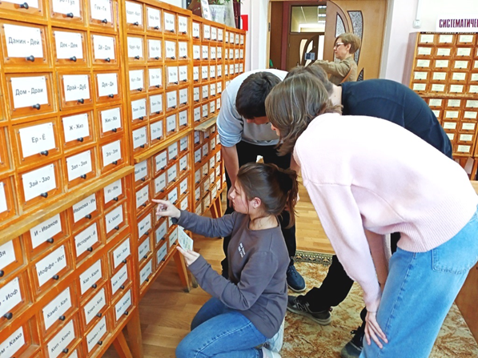
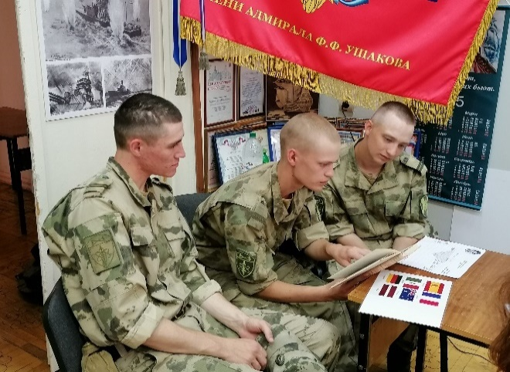
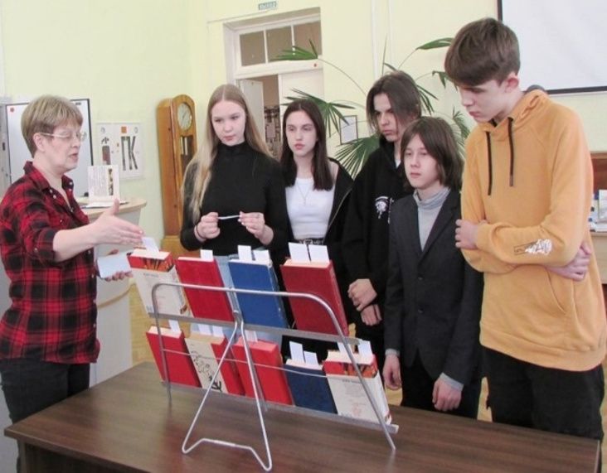
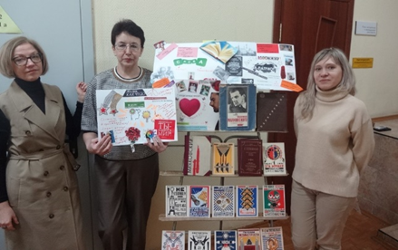
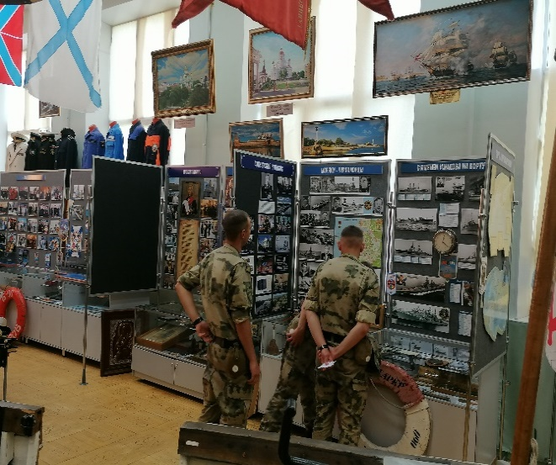
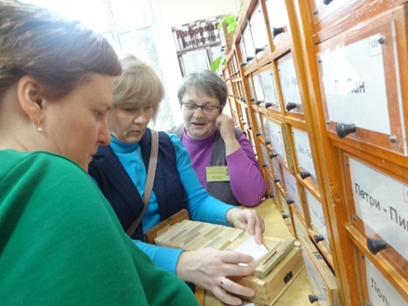
Литературный квест «Обожаю всяческую жизнь: к 130-летию В. Маяковского» был проведен четыре раза. Квест рассчитан на учащихся старших классов, студентов, молодежь и взрослых читателей. Главная сюжетная линия игры – познакомить участников с творчеством поэта в мелочах и деталях, развить желание знать о его поэзии как можно больше. Квест развернулся на восьми площадках, где вопросы были объединены по направлениям деятельности Маяковского: чтец и оратор, художник-иллюстратор, актер и режиссер, путешественник и т.д. Двигаясь к победе, игроки угадывали недостающие строчки из произведений поэта, создавали агитационные плакаты, пробовали конфеты, фантики которых создал Владимир Владимирович, вспоминали, каким странам он посвящал стихи, а какая строчка из произведения стала крылатой фразой, читали стихи и пытались понять – каким образом имя поэта связано с нашим городом…
Ключевое задание для всех команд - собрать пазл – письмо Маяковского, написанное необычным способом, и определить, кому и когда это письмо адресовано.
РЕЗУЛЬТАТЫ ПРОЕКТА
(в период с 2011 г. по 2018 г.)
«

Slide 8
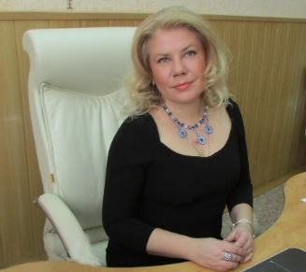
ЛИДЕР ПРАКТИКИ -
директор МБУК ЦГБ им. В. Маяковского
к.с.н. САВИНА МАРИНА АНАТОЛЬЕВНА
Савина М.А. – креативный руководитель, обладающий глубокими профессиональными научными и практическими знаниями и навыками управленческой деятельности, благодаря которому в библиотеке реализуются инновационные проекты и программы поддержки и развития чтения. Марина Анатольевна организует всю деятельность учреждения, ведет активную и плодотворную работу по развитию библиотечного обслуживания населения города, руководит научной деятельностью, устанавливает и поддерживает прочные связи с библиотеками РФ, деловыми и социальными партнерами.

Slide 9
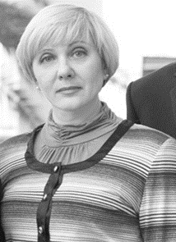
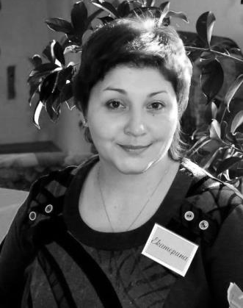
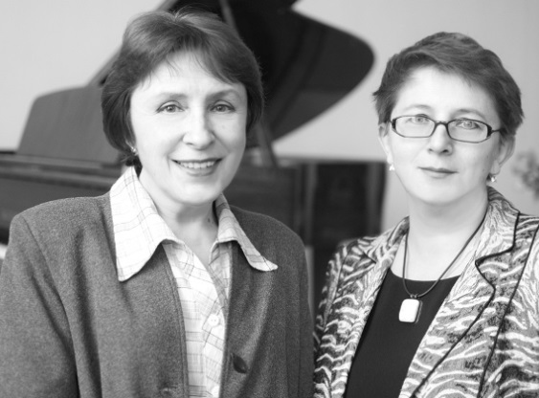
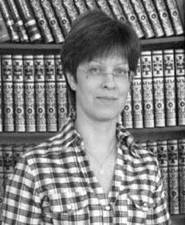
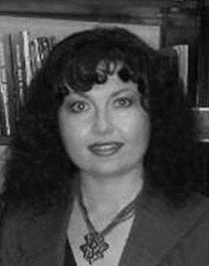
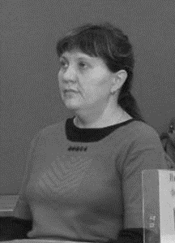
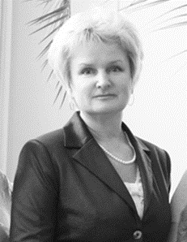
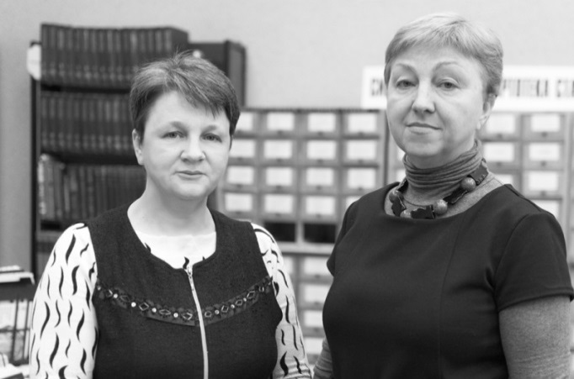
КОМАНДА ПРАКТИКИ
Коллектив Центральной городской библиотеки им. В. Маяковского – высококвалифицированные специалисты с высоким образовательным уровнем. Из 16 специалистов, участвующих в проекте все имеют высшее образование (что составляет 100% от общего числа участников проекта), в том числе 12 - высшее библиотечное. Коллектив библиотеки находится в постоянном творческом поиске, вводя в практику библиотечной работы различные инновационные формы проведения мероприятий.

Slide 10
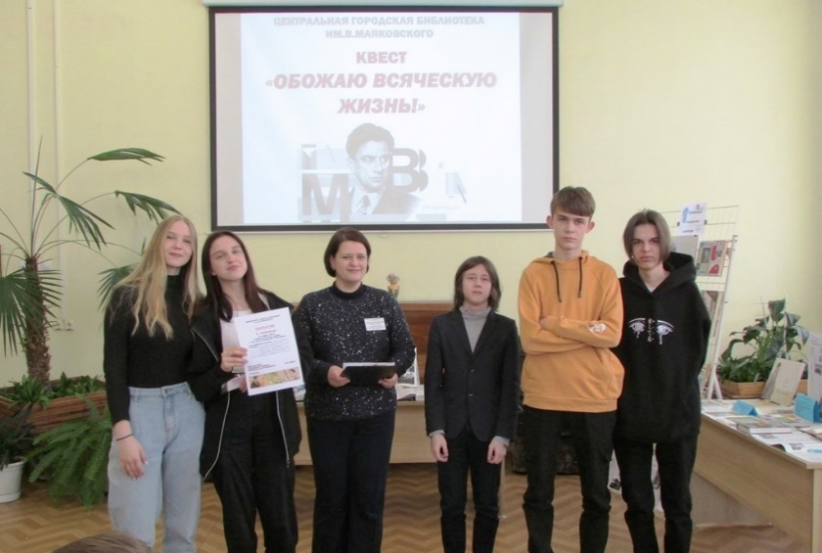
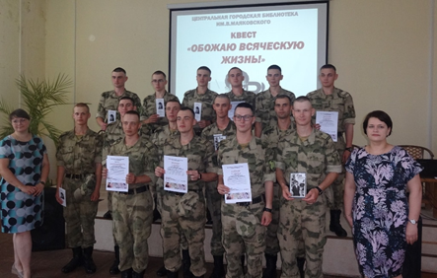
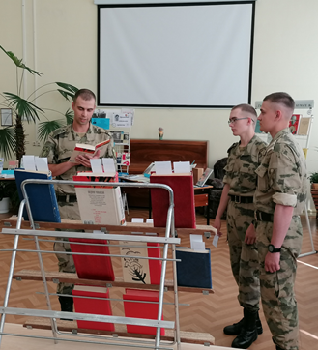
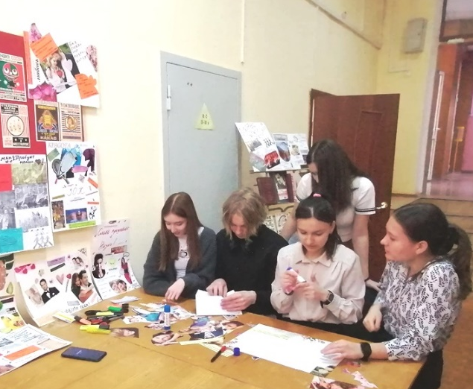
В результате дальнейшей реализации проекта «Литературный квест «Обожаю всяческую жизнь: к 130-летию В. Маяковского» будет происходить планомерная работа по продвижению чтения и книги среди горожан, особенно, молодежи, молодых специалистов, студентов высших и средних специальных учебных заведений;
повышение уровня информационной культуры жителей города и их читательского развития;
социальная адаптация подростков и молодежи, профилактика асоциального поведения путем активного вовлечения и участия в мероприятиях проекта;
создание условий для реализации интеллектуальной свободы горожан - предоставление возможности проявлять свои коммуникативные, личностные, творческие способности;
предоставление качественных, образовательных досуговых мероприятий для жителей города.

